Slide 1
机器学习入门理论+个人体会分享

Slide 2
人工智能、机器学习、速度学习三者的关系
机器学习的发展历史
入门理论知识点
个人在学习过程中的体会
展望未来

Slide 3
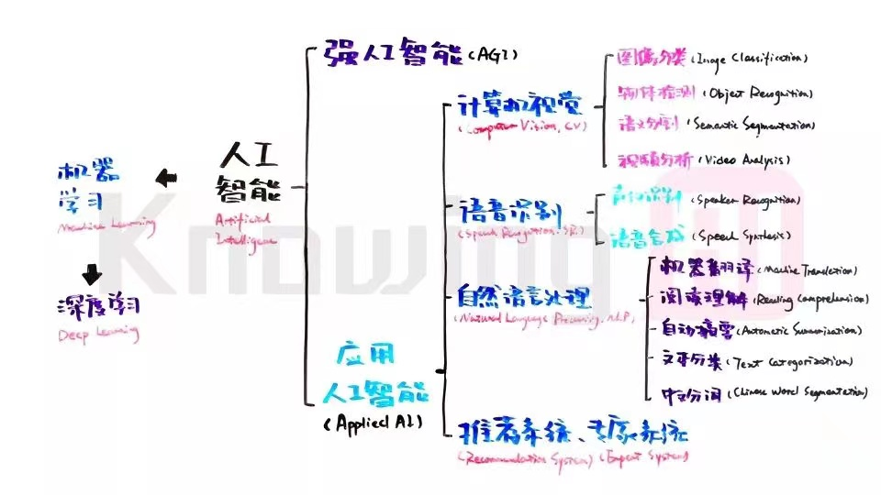
人工智能、机器学习、速度学习三者的关系

Slide 4
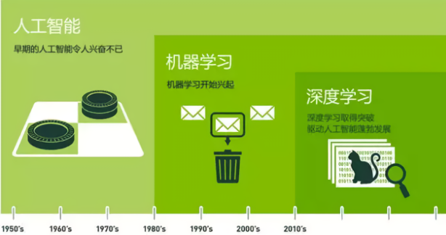
机器学习的发展历史

Slide 5
深度学习至今(2021)算法概况(一)
深度神经网络
CNN(用于图像)
RNN(用于有时序的比如自然语言、音频等场景，其实一般指的是LSTM,就是在RNN的基础上加上记忆的功能)
transformer(包含两个同样也是用RNN实现的编码器和解码器，加上自注意力机制，在图像识别，音乐生成，股价预测各方面表现优异)
BERT(是一个帮助我们找到词语在文章或者句子中的向量的模型，用于帮助计算机对语言进行处理。它的诞生源于transformer，语言的向量是根据transformer的编码器得到语义确定的，诞生于2018年，在各类NLP比赛中疯狂屠版)

Slide 6
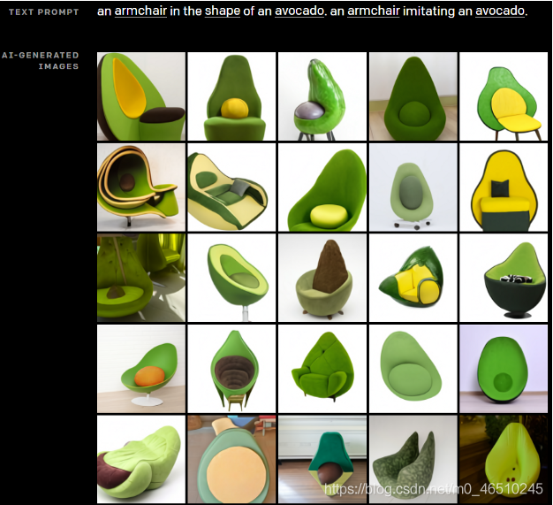
深度学习至今(2021)算法概况(二)
GPT(源于transformer中的解码器，openAi通过大量的训练数据与更多的网络层数，得到了拥有上亿参数的GPT-3（第一代：1.17亿；第二代：15亿；第三代：1750亿；），相当于一个包含知识+语境理解+语言组织能力的数据库,可以用于创作音乐，诗歌等。给一个开头就能根据文字的风格不断续写。GPT-3作为商业项目暂无开源，需要在openai的官网申请api进行使用)
DALL-E(根据文字描述生成图像)

Slide 7
机器学习入门理论知识点
机器学习就是为了得到一个函数f(x)，在术语中叫做“模型”
我们要做的就是用数据训练模型

Slide 8
Thank you

